Slide 1
Realidad Aumentada
Por MIGUEL JOSÉ MARTÍNEZ MARTÍN

Slide 2
INDICE
1. ¿Qué es la Realidad Aumentada?
2. Descubriendo Unity+Vuforia
3. Fotometría y generación de modelos 3D
4. Bibliografía

Slide 3
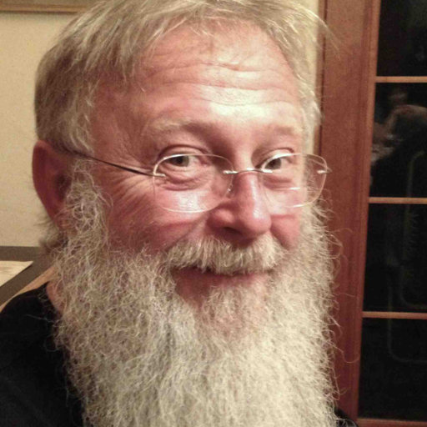
¿Qué es la Realidad Aumentada?
En torno a 1992, Tom Caudell acuñó el término realidad aumentada, sucediéndose posteriormente medios y definiciones relativos a ella.
Sus factores clave son:
Combina elementos reales y virtuales.
Es interactiva en tiempo real.
Está registrada en 3D.

Slide 4
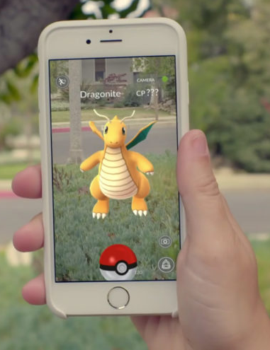
Actualmente, la realidad aumentada (RA) es el término que se usa para describir al conjunto de tecnologías que permiten que un usuario visualice parte del mundo real a través de un dispositivo tecnológico con información gráfica añadida por este. El dispositivo, o conjunto de dispositivos, añaden información virtual a la información física ya existente, es decir, una parte virtual aparece en la realidad. Así, los elementos físicos tangibles se combinan con elementos virtuales, creando una realidad aumentada en tiempo real.

Slide 5

Una vez que tenemos claro lo que es la realidad aumentada, vamos a ver algunas de las posibles formas de las que podemos desarrollar una aplicación con ésas características. La primera de ellas sería programar, con herramientas del tipo Android Studio, una aplicación que, con los permisos oportunos de cámara (e incluso micrófono y altavoces), nos permitiera dicha interacción con el entorno. Sin embargo, esta vez hemos elegido otra opción, quizás más sencilla y que no requiere conocimientos de programación, siendo mucho más visual

Slide 6


2. Descubriendo Unity+Vuforia
Unity es un motor de videojuegos multiplataforma. La primera versión de Unity se lanzó en la Conferencia Mundial de Desarrolladores de Apple en 2005. Su última versión estable es la 2019.3.6, lanzada el 19 de marzo de 2020. Su licencia es gratuita.
Vuforia es un kit de desarrollo de software de realidad aumentada para dispositivos móviles que permite la creación de aplicaciones de realidad aumentada. Utiliza tecnología de visión por computadora para reconocer y rastrear imágenes planas y objetos 3D en tiempo real.

Slide 7
Primero necesitamos descargar e instalar Unity (registro previo), Vuforia SDK (registro previo), Android Studio, Android SDK , Java Runtime Environment (JRE) y Java Developer Kit (JDK). Todas estas herramientas van a ser necesarias para que podamos obtener al final un archivo .apk (instalador de aplicación en sistemas android).

Slide 8
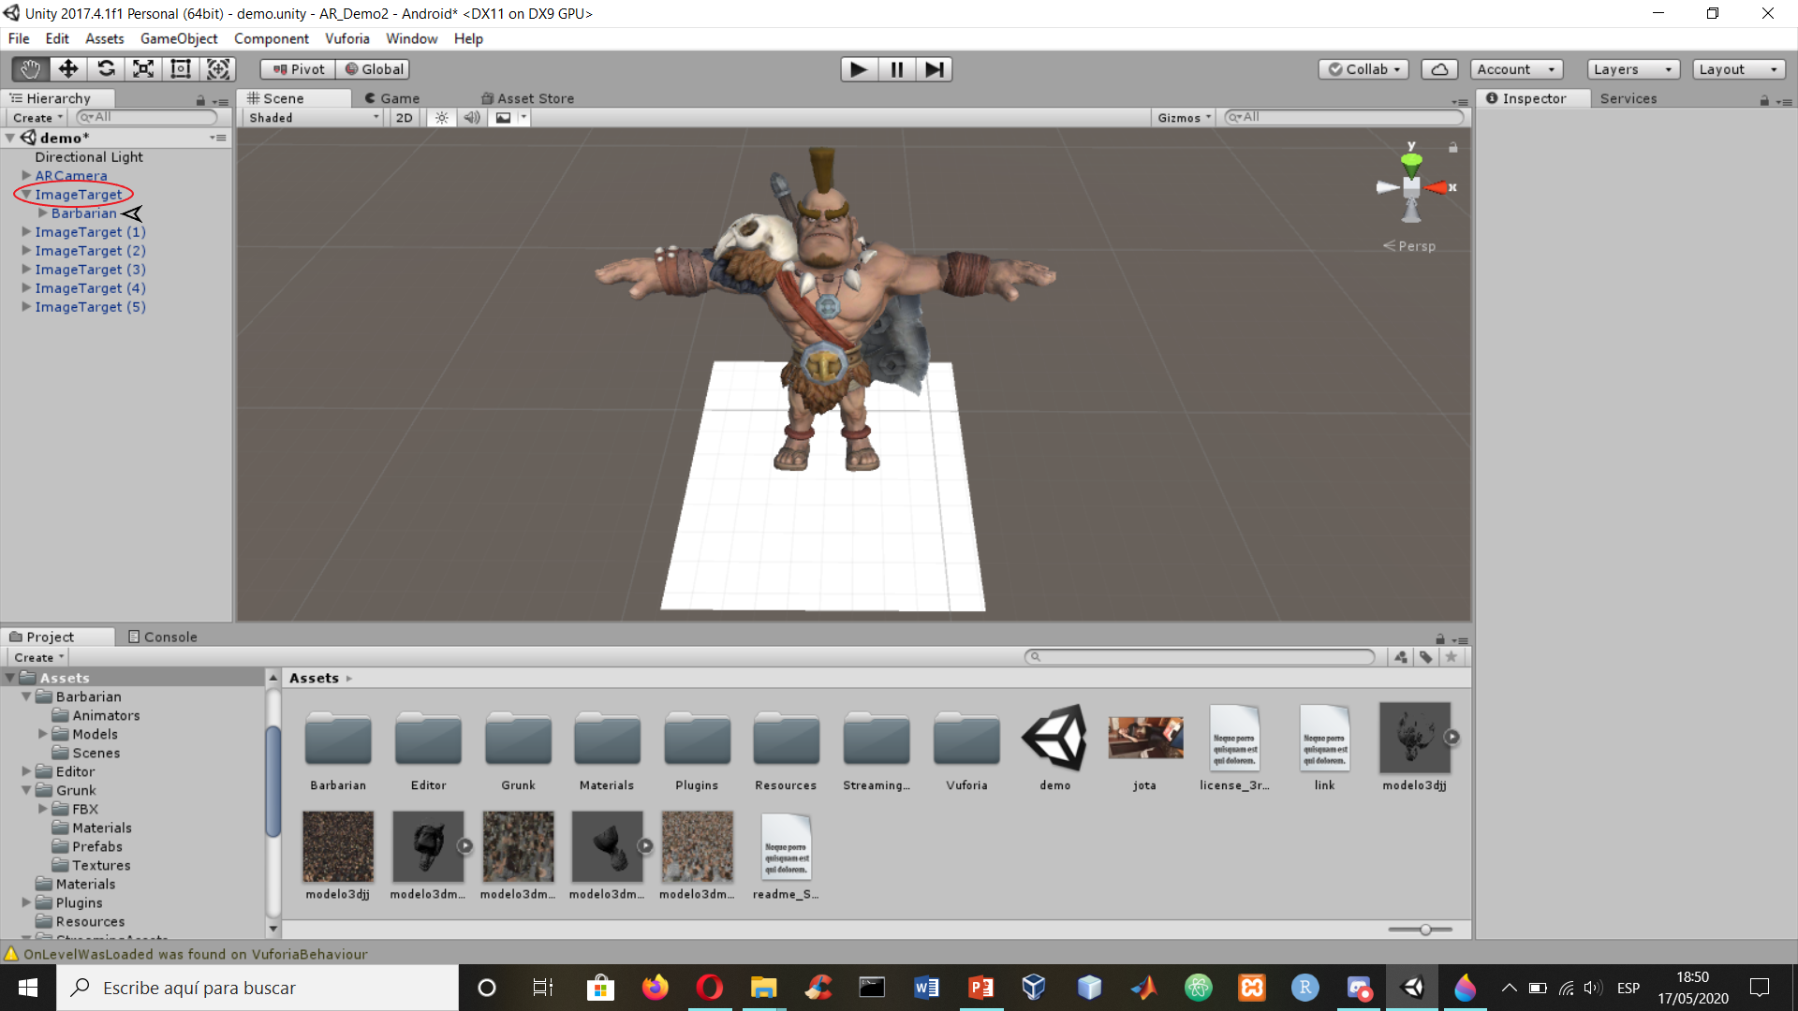
Una vez hecho esto, creamos un proyecto en Unity, importamos Vuforia SDK y comenzamos. La idea principal es vincular a unos objetivos (principalmente imágenes) el contenido que deseamos visualizar/reproducir.

Slide 9
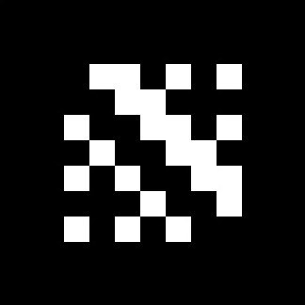
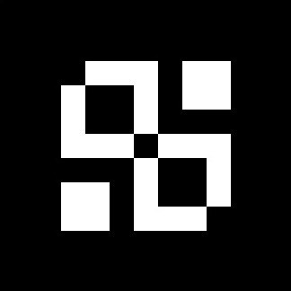
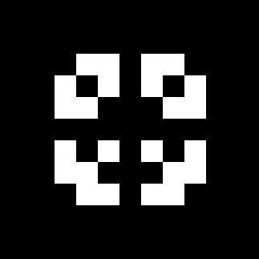
Una vez hecho esto, debemos entrar en Vuforia para crear una base de datos con las imágenes que deseamos que sirvan de marcadores para nuestra aplicación. Una primera aproximación fue generar con una plantilla algo parecido a códigos QR para ver si nuestra aplicación realizaba el reconocimiento adecuadamente y se visualizaba, en este caso, un modelo 3D.
Notes:
Mostrar plantilla y enseñar como se haría de ejemplo

Slide 10
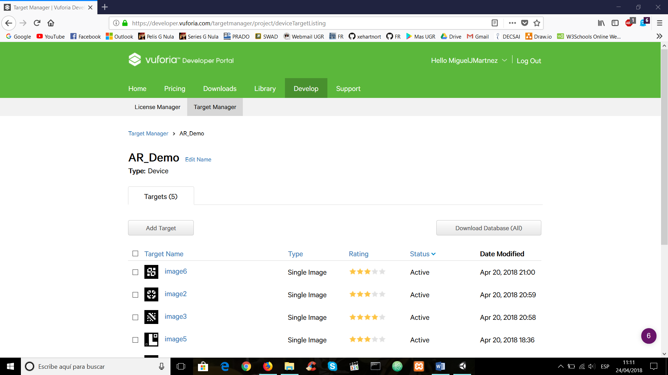
Base de Datos de Targets en el Portal de Vuforia

Slide 11
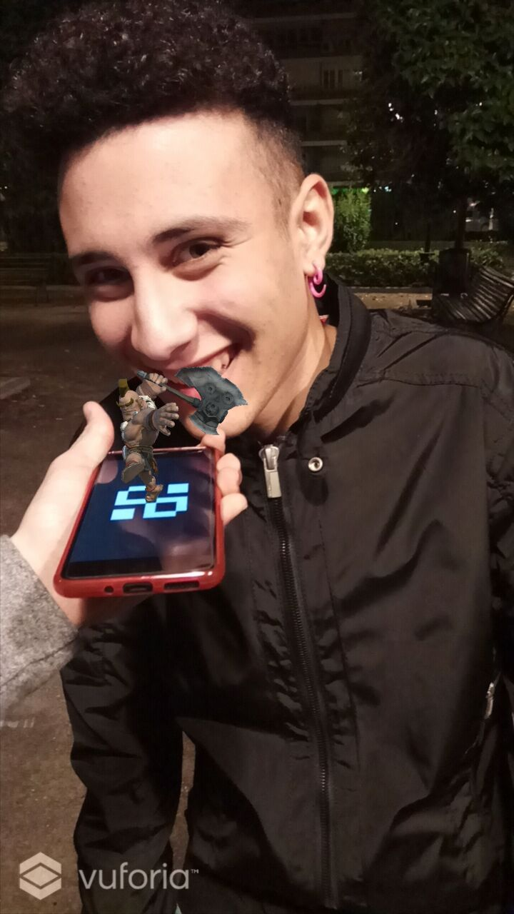

Slide 12
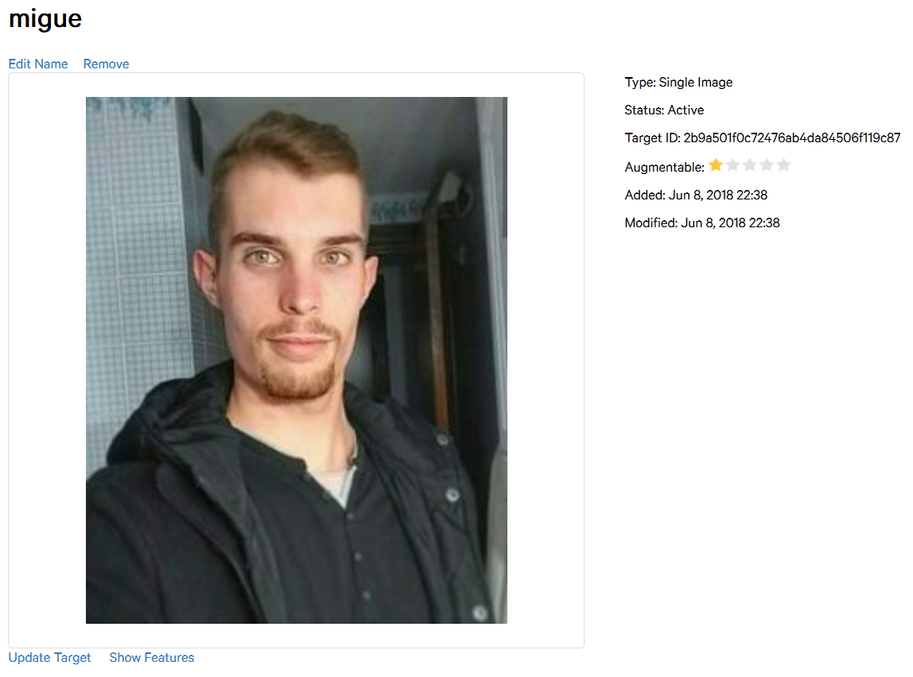
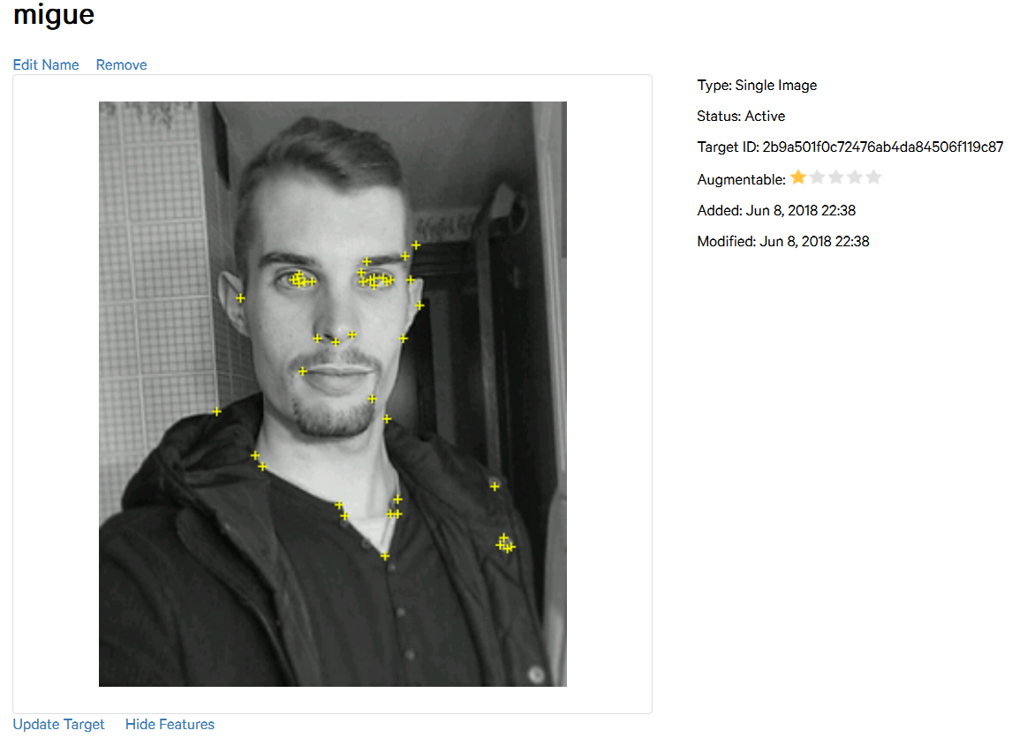
Cabe mencionar que las imágenes que importamos a la base de datos de Vuforia deben tener formato .jpg para que sean reconocidas y no den error. Vuforia lo que hace entonces es reconocer una serie de puntos característicos de la imagen (que son los que la cámara deberá localizar para distinguir entre los posibles marcadores a la hora del reconocimiento). También da una puntuación a cada una de las imágenes.

Slide 13
3. Fotometría y generación de modelos 3D
Una vez que tenemos las imágenes que sirven de marcador añadidas a la base de datos de la aplicación, solo nos falta elegir qué información vincular a cada uno de ellos. Lo más sencillo es buscar algún modelo 3D, aunque se podría optar por mostrar otro tipo de información (desde videos, audio, etc…).
Para obtener modelos 3D podíamos optar por usar algún escáner de mano, pero al final nos hemos decantado por realizar fotometría.

Slide 14
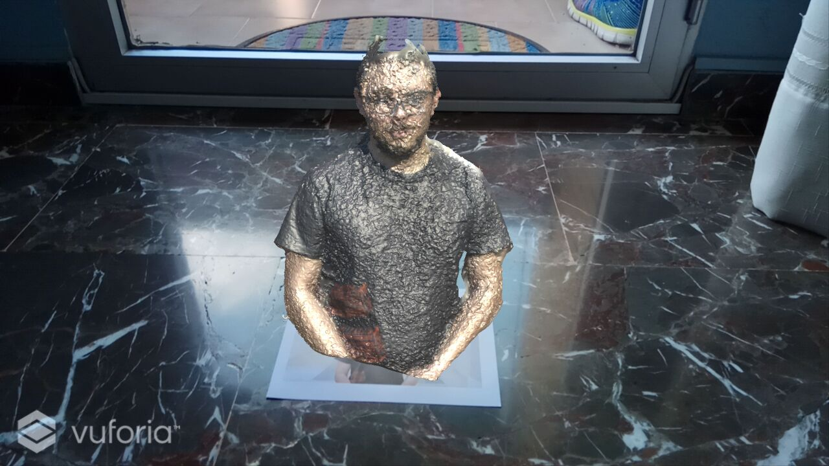
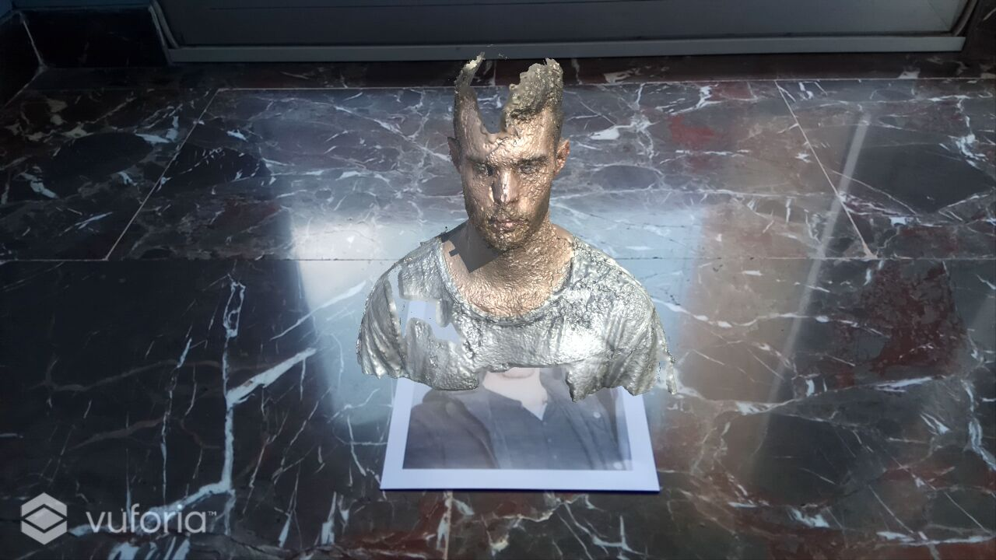
Para ello usamos un programa de software libre llamado Agisoft PhotoScan, que nos permite introducir varias imágenes (al menos entre 30 y 60 fotografías) realizadas a un objeto desde distintas perspectivas y ángulos (en este caso lo hicimos con fotos de varias personas), y obtener un modelo 3D del mismo. Aunque el resultado no es el mejor, más o menos se puede apreciar la idea, y si pagáramos por algún programa con licencia seguramente el resultado obtenido sería mucho mejor.
Notes:
Hablar de otras opciones como programas en Android y tal
Explicar un poco el procesado de Agisoft haciendo mallas y que hay que limpiar puntos alrededor del objeto

Slide 15
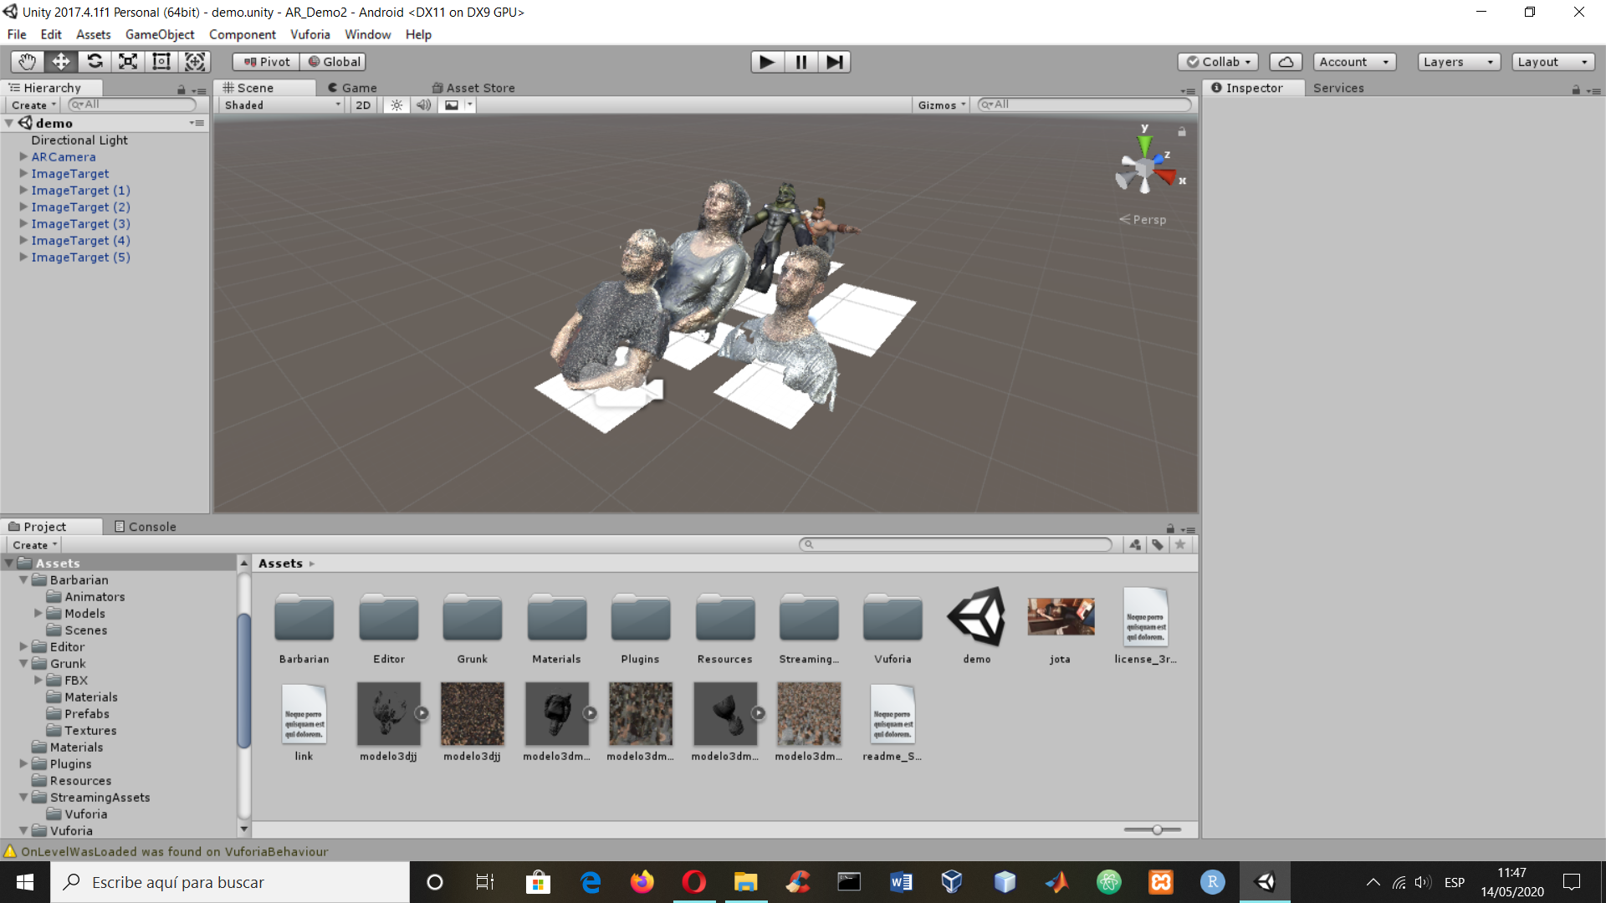
Notes:
Pasar a Unity y enseñar un poco todo. Mostrar algunos de los modelos y el video de Jota tmbn al final

Slide 16
¿Alguna pregunta?

Slide 17
4. Bibliografía
https://developer.vuforia.com/ - Portal de Vuforia
https://unity3d.com/es - Página principal Unity
https://developer.android.com/studio/ - Página principal Android Studio y Android SDK
www.oracle.com/technetwork/java/javase/downloads/jdk8-downloads-2133151.html - Página Java JDK
https://www.youtube.com/watch?v=MtiUx_szKbI – Tutorial Unity + Vuforia 1 (Inglés) https://www.youtube.com/watch?v=cCOLdX1JMo4 – Tutorial Unity + Vuforia 2 (Inglés) https://www.youtube.com/watch?v=Q0VsOrghU9Q – Tutorial Unity + Vuforia 3 https://www.youtube.com/watch?v=QYc080whwSU – Tutorial Photoscan 1 (Portugués) https://www.youtube.com/watch?v=GEsRcFQ1_H8 – Tutorial Photoscan 2 (Inglés) https://www.youtube.com/watch?v=ye-C-OOFsX8 – Tutorial Fotometría
https://github.com/MiguelJMartinez/CUIA - Repositorio con documentación del proyecto

